Slide 1
Дифференциальная диагностика нейроинфекций у детей (менингококковая инфекция, менингиты, менингоэнцефалиты)

Slide 2
Менингит – острое инфекционное заболевание, характеризующееся общеинфекционным, общемозговым синдромом вследствие воспалительных изменений преимущественно в мягкой мозговой оболочке головного и спинного мозга.
Возбудитель – менингококк Вексельбаума (Neisseria meningitidis) нестоек во внешней среде, быстро погибает при кипячении, воздействии УФО и обычных дезинфицирующих средств.
Входными воротами инфекции является слизистая оболочка носоглотки. Естественной средой обитания для менингококков является слизистая носо- и ротоглотки человека. При этом заболевание не развивается, а формируется носительство.
Заражение может произойти не только от больного любой формой менингококковой инфекции, но также и от бессимптомного носителя. Восприимчивость к менингококку низкая

Slide 3
Клиническая классификация
Локализованные формы:
носительство менингококка;
менингококковый назофарингит.
Генерализованные формы:
менингококцемия;
гнойный менингит;
гнойный менингоэнцефалит;
сочетанная форма (менингит с менингококцемией и др.)
Редкие формы: артрит, миокардит, остеомиелит, иридоциклит и др.
По тяжести: лёгкая, среднетяжёлая, тяжёлая, гипертоксическая (молниеносная) формы.

Slide 4
Клиническая картина
Начало острое.
Распирающая головная боль, тошнота, рвота, гиперестезия.
Положительные менингиальные симптомы, у детей до года выбухает родничок.
При парезах черепных нервов- снижение слуха.
Спутано сознание, возбуждение, парез конечностей, кома.
Лейкоцитоз в пределах 10-25*10 /л.
Давление в спинномозговом канале повышено, жидкость мутная, при посеве выделяется менингококк.

Slide 5
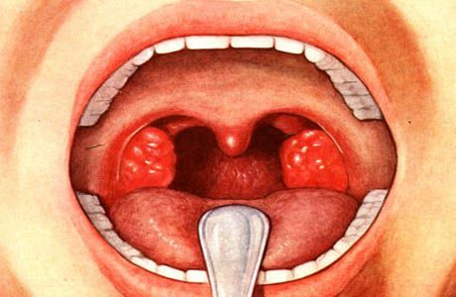
Дифференциальная диагностика менингококкового назофарингита

Slide 6
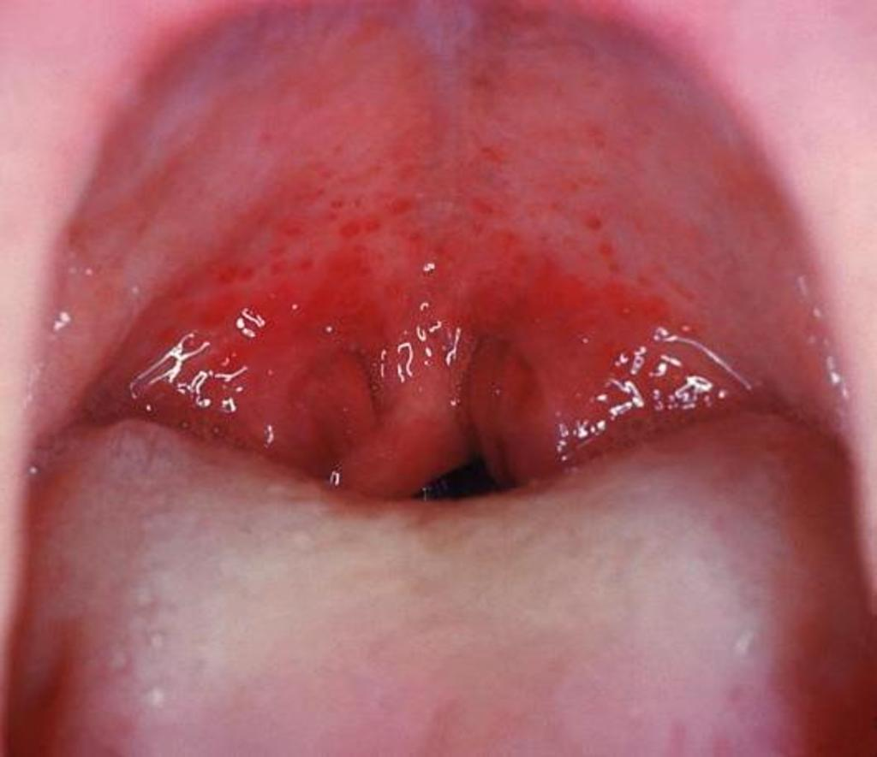
Поражение носоглотки, вызванное респираторными вирусами (гриппозными и парагриппозными вирусами, риновирусами, аденовирусами)
— характер отделяемого из носа (при ОРВИ — водянистые, серозные; при менингококковой инфекции — гнойные, слизисто-гнойные с первого для болезни);
— отсутствие характерных для менингококкового назофарингита гнойных «дорожек»;
— отсутствие лейкоцитоза, нейтрофилеза в крови.

Slide 7
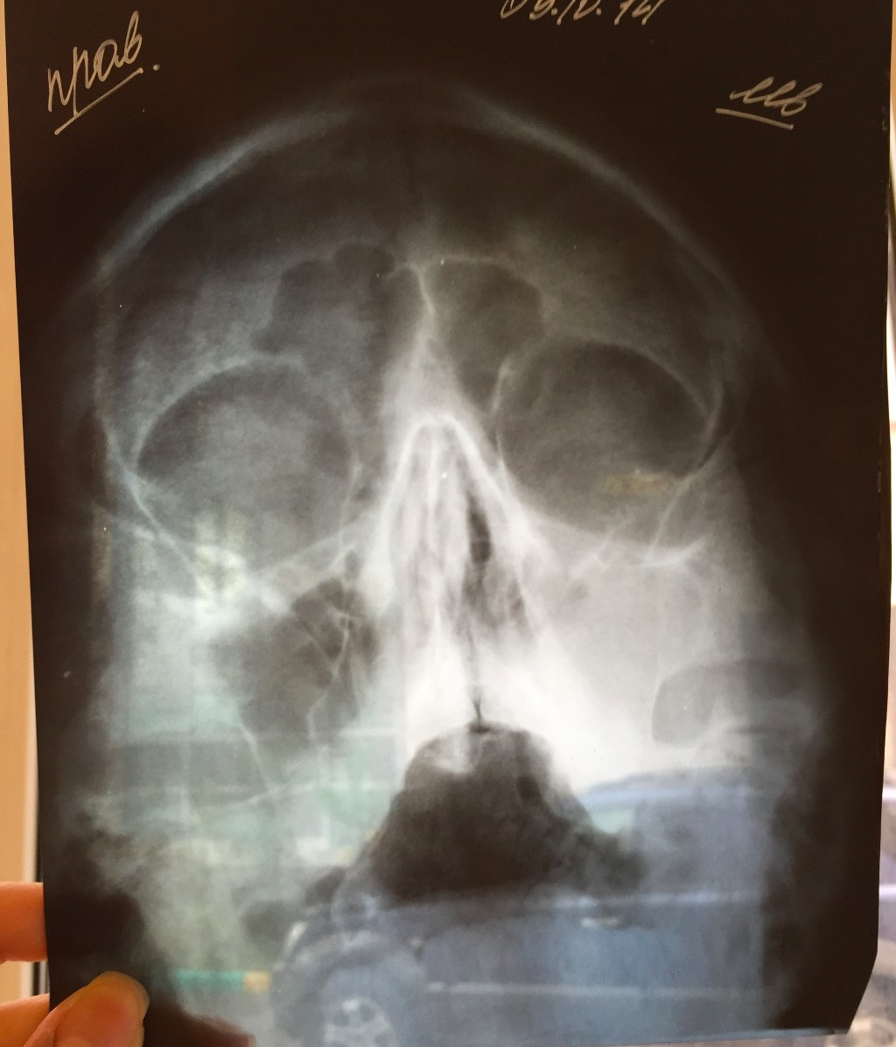
Гайморит от менингококкового назофарингита отличают:
— поражение преимущественно одной пазухи (отсюда — одностороннее гнойное отделяемое из носа);
— длительное упорное течение с периодическими рецидивами;
— характерная рентгенологическая картина (затемнение верхнечелюстной пазухи, возможно наличие «уровня»);
— отсутствие контагиозности.

Slide 8
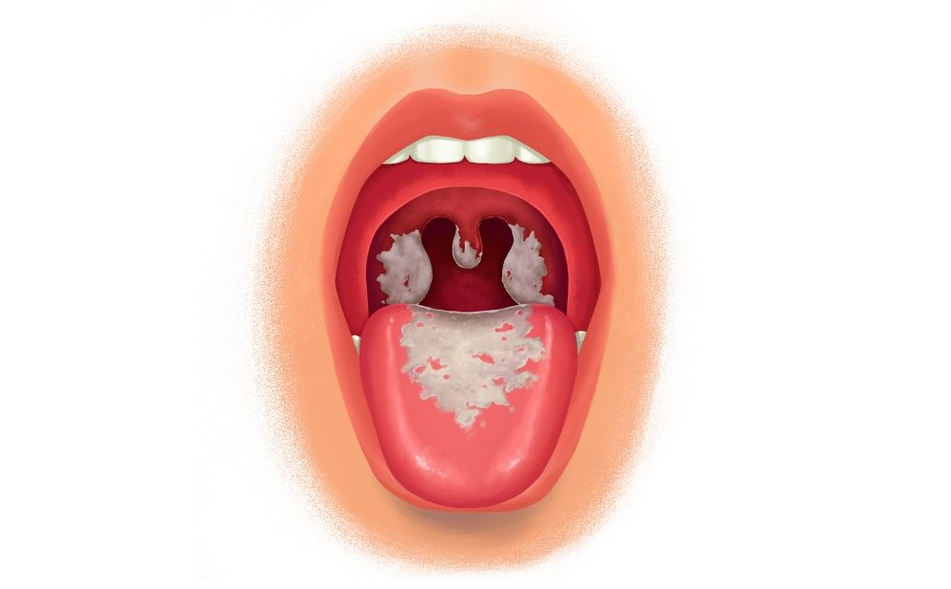
Дифтерия отличается от менингококкового назофарингита:
— отделяемое из носа может приобретать слизисто-кровянистый характер;
— местный процесс может сопровождаться образованием высыпаний и корочек на слизистой оболочке у входа в нос;
— на слизистой оболочке носа, глотки могут появляться белесоватые, с трудом снимающиеся налеты, после снятия которых обнажается кровоточащая поверхность;
— процесс может распространяться на слизистую оболочку миндалин, нёба, гортани и т.д.;
— слизистые оболочки ротоглотки отечны, цианотичны (гиперемия выражена в меньшей степени);
— отсутствует гнойная «дорожка»;
— в отделяемом из носа обнаруживают палочки в форме гантели.

Slide 9
Дифференциальная диагностика менингококцемии

Slide 10
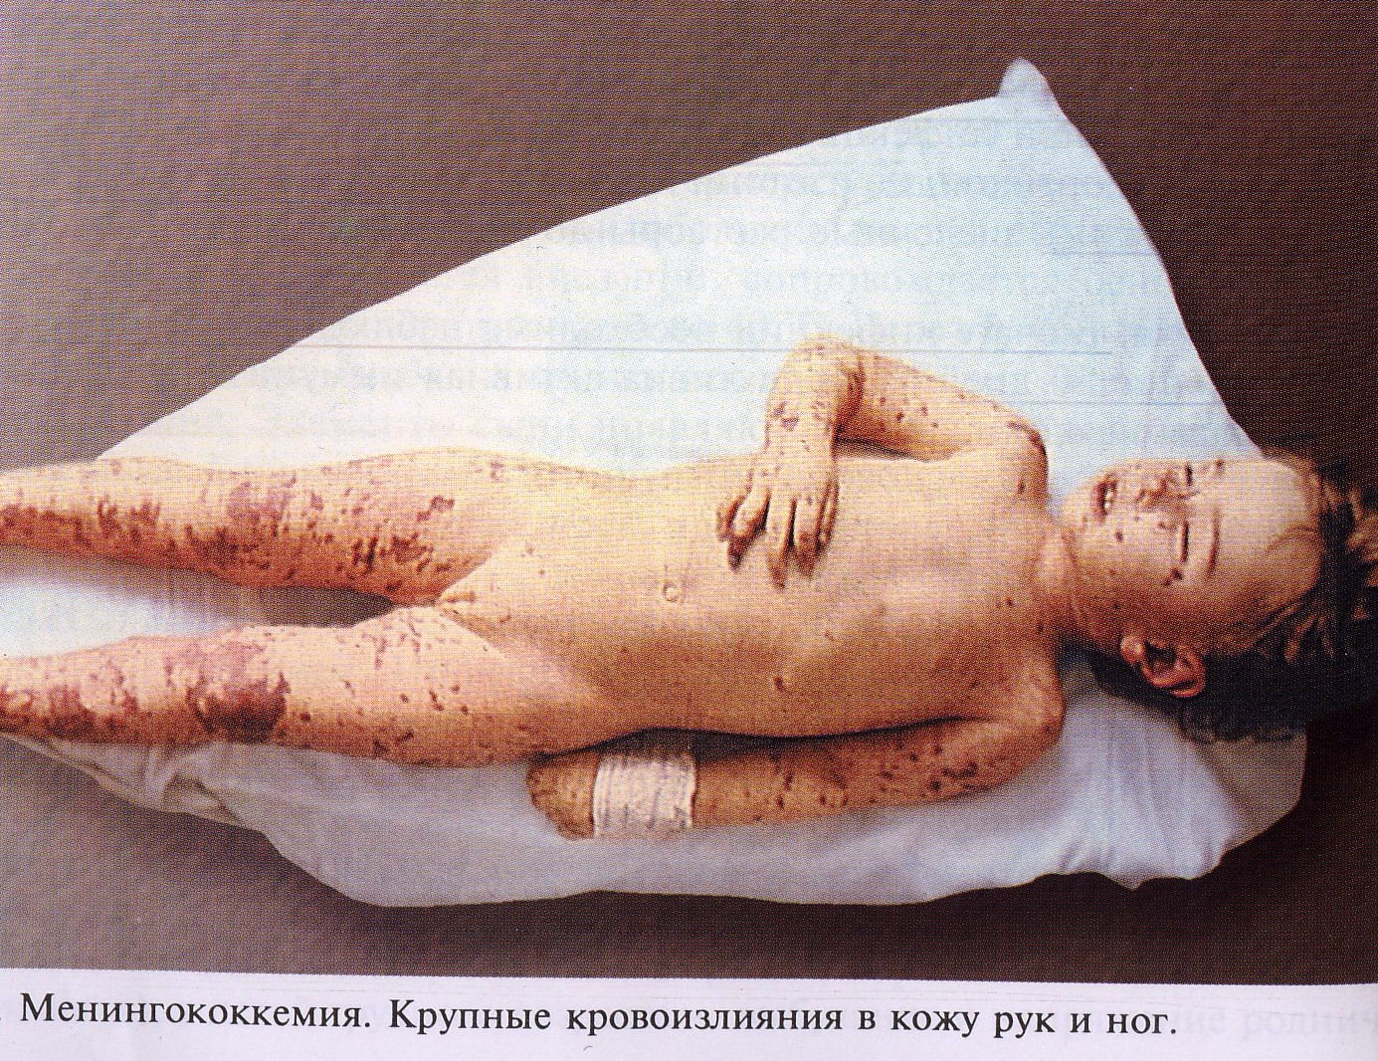

Slide 11
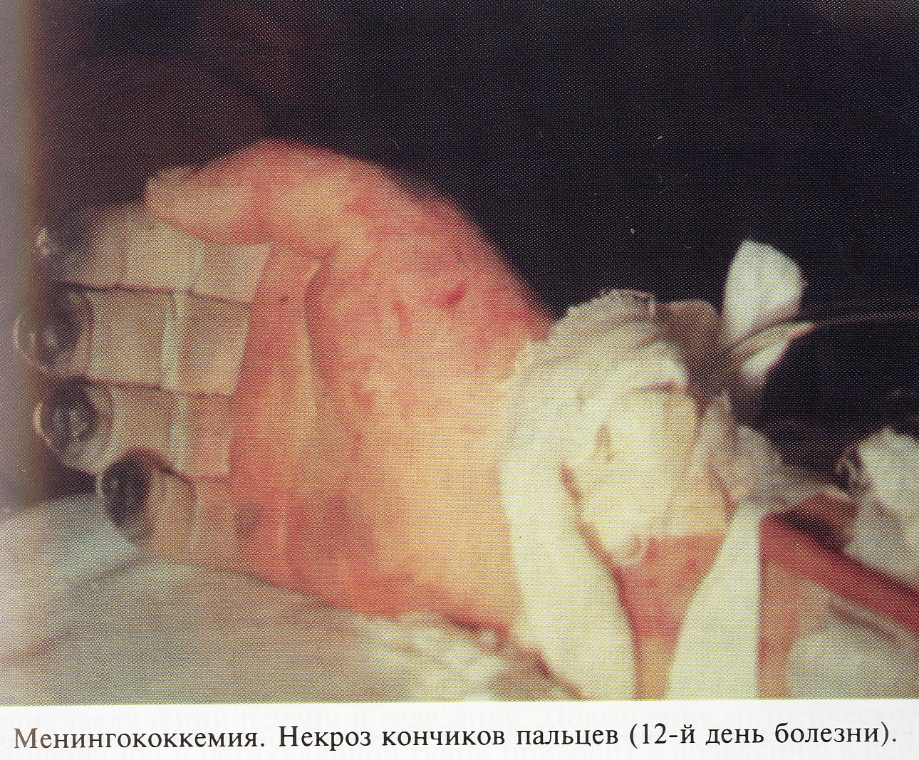

Slide 12
Менингококцемия
Развивается остро с ярко выраженного интоксикационного синдрома:
озноб, головная боль, ломота в мышцах, рвота, температура 40`С.
Затем присоединяется синдром экзантемы:
Сыпь геморрагическая, преимущественно в дистальных отделах конечностей, на боковых поверхностях бедер и ягодиц.
В тяжелых случаях сыпь распространяется на лицо, шею, грудь, живот ,через 1-2 дня подвергается некрозу. Мелкая экзантема исчезает через 1-2 дня.
На слизистых оболочках мягкого, твердого неба, конъюнктивы- кровоизлияния.
Часто развивается полиартрит, поражаются мелкие суставы кисти, на 3-7 день поражаются средние и крупные суставы.
Со стороны ССС: тахикардия, гипотония, глухость тонов сердца.
В общем анализе крови гиперлейкоцитоз 20-40*10 /л со сдвигом влево.
Возможно течение в виде молниеносной формы, приводящий к смерти от нескольких часов до 3 суток.

Slide 13
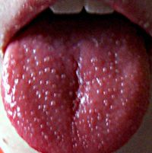
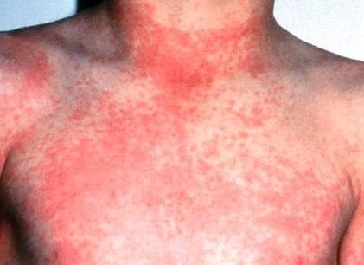
Скарлатину от менингококцемии отличают:
— «пылающий зев», «малиновый» язык;
— обильная мелкоточечная сыпь на гиперемированном фоне кожи, захватывающая лицо, туловище, конечности; особенно обильна сыпь в местах естественных складок;
— наличие носогубного треугольника (бледного участка кожи, свободного от сыпи);
— ангина — частый признак;
— в мазках обнаруживают грамположительные кокки.

Slide 14
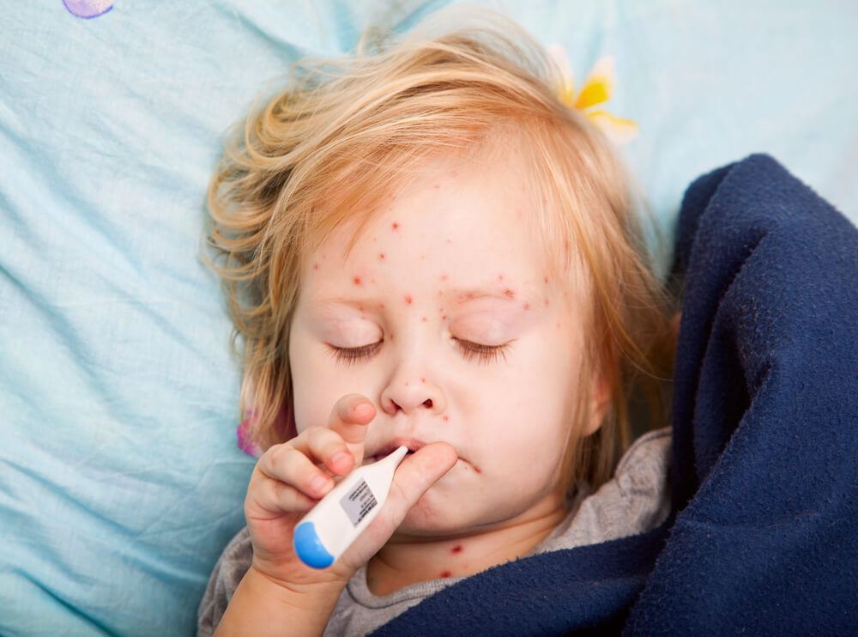
Для кори в отличие от менингококцемии характерны:
— наличие пятен Коплика;
— этапный характер пятнистых высыпаний с наиболее обильной сыпью на лице и туловище;
— явления трахеобронхита;
— необильное серозное отделяемое из носа;
— лейкопения.

Slide 15
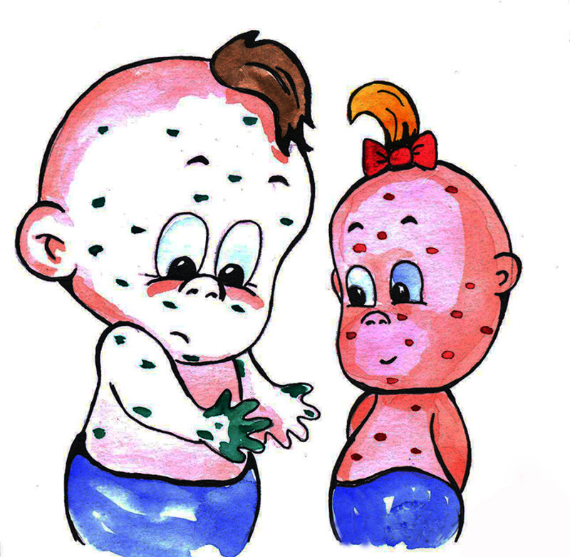
Ветряная оспа от менингококцемии отличается прежде всего характером высыпаний и их четкой динамикой: (пятно—»папула-»везикула—»пустула (не всегда)—»корочка). Для менингококковой инфекции пустулезные высыпания не характерны.
В 1-е же сутки болезни, когда еще нет типичных везикул, отличием ветряной оспы является обилие высыпаний на лице.

Slide 16
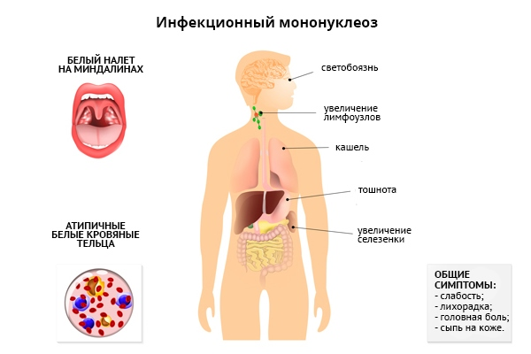
При инфекционном мононуклеозе
— локализация сыпи на кистях и стопах для мононуклеоза не харак-терна;
— часто бывает ангина;
— характерна генерализованная лимфаденопатия;
— гепатоспленомегалия — постоянный признак;
— в крови выявляются атипичные мононуклеары на фоне лимфомоноцитоза.

Slide 17
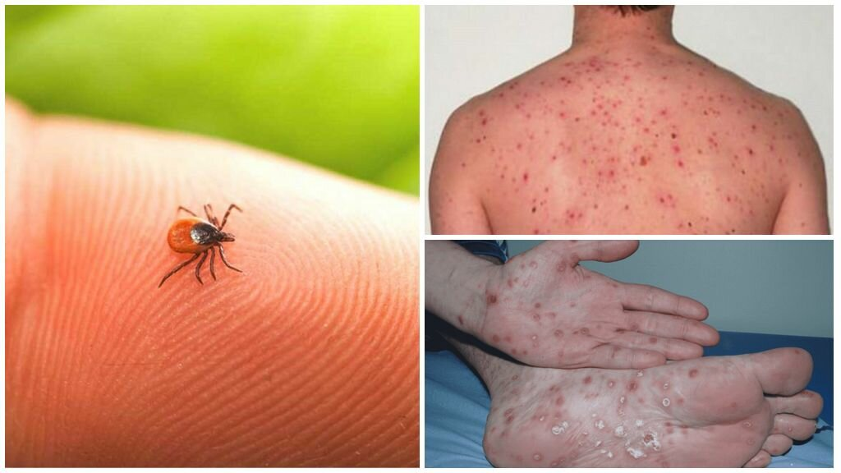
Для сыпного тифа характерны выраженная интоксикация в сочетании с геморрагической сыпью. Отличают его от менингококцемии следующие симптомы:
— позднее (3—5-й день) появление сыпи, локализующейся преимущественно на боковых поверхностях грудной клетки, сгибательной поверхности верхних конечностей; кисти и стопы от сыпи свободны;
— кратковременное снижение температуры тела перед появлением сыпи (температурный «врез»);
— увеличение печени и селезенки;
— характерный внешний вид больного — «красные глаза на красном лице»;
— рано выявляющиеся бульбарные расстройства (симптом Говорова-Годелье,дизартрия и др.);
— отсутствие ринита, фарингита;
— в крови обнаруживаются плазматические клетки Тюрка (до 8—10 %).

Slide 18
Для лептоспироза, как и для менингококцемии, характерны острое начало, тяжелая интоксикация, обильная геморрагическая сыпь. В отличие от менингококцемии лептоспирозу присущи следующие симптомы:
— жестокая миалгия с преимущественной локализацией боли в икроножных мышцах;
— поражение почек — один из наиболе постоянных и ранних признаков, проявляющийся гематурией с последующим развитием острой почечной недостаточности;
— гиперемия и одутловатость лица;
— отсутствие катаральных явлений;
— увеличение печени и селезенки;
— желтуха (при желтушных формах);
— артралгия, но не артрит;
— в гемограмме — прогрессирующая анемия, резко увеличенная СОЭ;
— в крови или спинномозговой жидкости могут быть обнаружены лептоспиры (при исследовании «раздавленной» капли в темном поле).

Slide 19
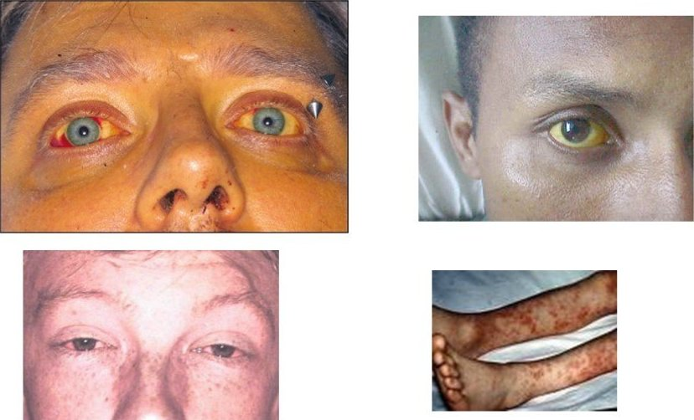
Желтущность склер при лептоспирозе

Slide 20
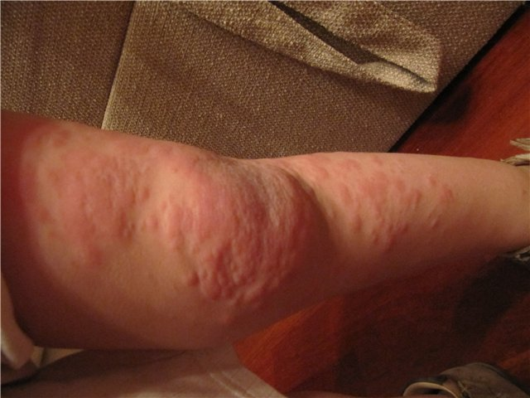
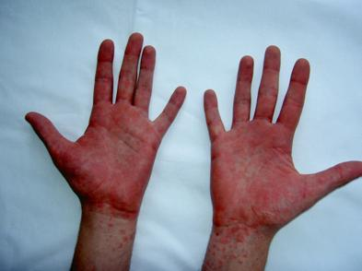
Иерсиниоз. Клинику септической формы иерсиниоза и менингококцемии сближают острое начало, лихорадка, интоксикация, наличие геморрагической сыпи, вероятность возникновения артритов. Септическая форма иерсиниоза отличается от менингококцемии:
— лихорадкой чаще неправильного типа, сопровождающейся резким ознобом и потом;
— локализацией сыпи (она наиболее обильна на туловище);
— наличием гепатолиенального синдрома;
— наличием болезненных и увеличенных периферических лимфатических узлов;
— увеличением мезентериальных лимфатических узлов, что может вызвать появление боли в животе и положительного симптома Падалки;
— вероятностью нарушения функции печени с умеренной гиперферментемией;
— возможностью длительного течения заболевания;
— нередкими эозинофилией, анемией.

Slide 21
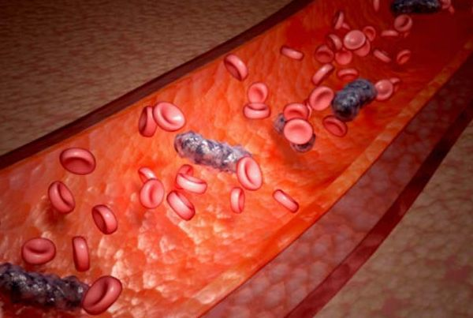
Сепсис. Очень затруднена дифференциальная диагностика острейшего менингококкового сепсиса (молниеносной менингококцемии) с сепсисом другой этиологии, так как он также может сопровождаться ИТШ и тяжелыми сосудистыми расстройствами. Пожалуй, наиболее надежные признаки острейшего менингококкового сепсиса — наличие назофарингита и выделение менингококка.

Slide 22
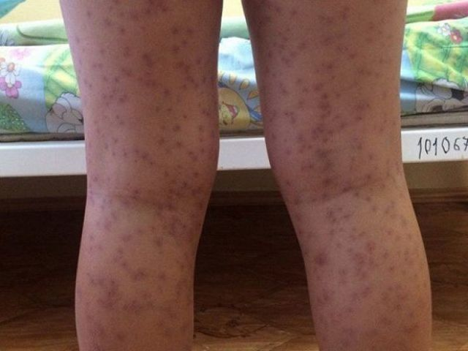
Тромбоцитопеническая пурпура отличается от менингококцемии:
— преимущественно постепенным началом;
— длительным хроническим течением;
— частыми кровотечениями, особенно из слизистой оболочки полости рта;
— локализацией сыпи преимущественно на коже туловища и сгибательной поверхности верхних конечностей;
— отсутствием в классических случаях поражений суставов и сердечно-сосудистой системы;
— частым увеличением селезенки;
— выраженной гипохромной анемией, тромбоцитопенией.

Slide 23
Дифференциальная диагностика менингококкового менингита

Slide 24
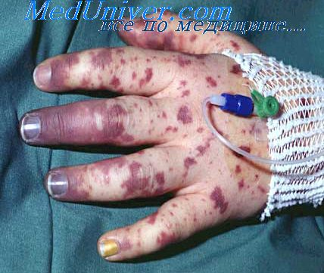
Менингококковый менингит
Геморрагическая сыпь

Slide 25
Менингеальный синдром появляется при многих патологических состояниях. Он может быть обусловлен воспалительным процессом в мозговых оболочках (менингит), токсическим раздражением их с нарушением ликвородинамики, отеком (менингизм), очаговым поражением сосудов.
Причиной воспалительных изменений наиболее часто бывают бактерии (гнойное воспаление) или вирусы (серозное). Явлениями менингизма могут сопровождаться многие инфекционные заболевания, протекающие с выраженным токсикозом (грипп, тяжело протекающая пневмония, сальмонеллез и др.)
Исследование спинномозговой жидкости при менингеальном синдроме обязательно. Даже при наличии четких клинических и лабораторных данных, позволяющих верифицировать заболевание, при котором появился менингеальный синдром (энтеровирусные заболевания, грипп, лептоспироз и др.), решить вопрос о характере возникающих на этом фоне поражений ЦНС (менингит? менингизм? кровоизлияние?) не представляется возможным без спинномозговой пункции. И при явной клинике менингококкового менингита (менингоэнцефалита), подтвержденного выделением возбудителя из носоглотки, пункция необходима для определения давности процесса, его тяжести.

Slide 26
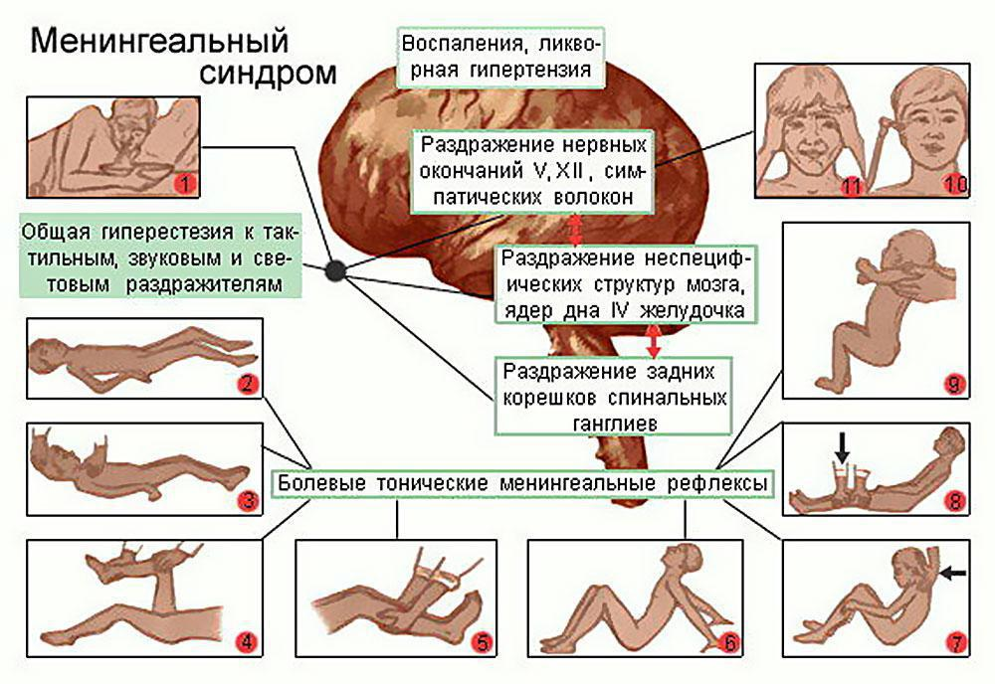

Slide 28
Сводная таблица дифференциальной диагностики основных видов менингитов.
№ | Критерий | Менингококковый менингит | Туберкулёзный менингит | Серозный менингит | Менингизм | Субарахноидальное кровоизлияние | Норма
1. | Прозрачность ликвора | мутный, бело-серый | прозрачный | прозрачный | прозрачный | кровавый | прозрачный
2. | Цитоз | 1000 и > | 200-800 | 200-800 | 2-8 | много эритроцитов | 2-8 кл.
3. | Цитограмма | 0-60X40-100 | 90-100X10-20 | 90-100\0-20 | 80-85X3-5 | преобладают лимфоциты
4. | Белок | 0,66-10,0 | 1,6-1,8 | 0,16-1,8 | 0,16-0,45 | 0,66-16,0 | 0,15-0,45 г\л
5. | Осадочные реакции | + | слабо+ | слабо+ | - | + | -
6. | Фиброзная плёнка | грубая в виде осадка | на поверхности | нет | нет | редко | нет
7. | Глюкоза | ↓ | ↓ | норма | норма | норма | 2,0-2,5
8. | Давление | 300-500 | 300 | ↑ | ↑ | ↑ | 130-180 мм в. ст.
9. | Хлориды | Умеренно, | Умеренно, | норма | норма |  | 120-130 мкмоль\л
10. | Общий анализ крови | Нейт. лейкоцитоз, токсич. зернистость нейтрофилов, соэ N ↑ | лейкопения, лимфопения, нейт. сдвиг влево | Редко лейкоцитоз |  | Лейкоцитоз в первые сутки | Лейкоциты 4,3-10,2 1012\л. Лимфоциты 19- 37% СОЭ 3-10 мм\ч
11. | Начало заболевания | Острое | Постепенное, вялое | Остро | Остро | Остро | -\\-

Slide 29
Сводная таблица дифференциальной диагностики основных видов менингитов.
№ | Критерий | Менингококковый менингит | Туберкулёзный менингит | Серозный менингит | Менингизм | Субарахноидальное кровоизлияние | Норма
12. | Тяжесть заболевания | среднетяжёлая | среднетяжёлая | среднетяжёлая | среднетяжёлая | тяжёлая | -\\-
13. | Сыпь | Геморрагическая экзантема имеет вид звёздочек неправильной формы, мелкие петехии, разеолёзно-папулёзная сыпь | Красные пятна на теле - пятна Туссо | Мелкопятнистая макулопапулёзная экзантема |  | отсутствует | отсутствует
14. | Температура тела | 38-39 | до 39, длительная | до 39, длительная | 38-39 | повышается на 2-3 день | 36,6
15. | Головная боль | Часто (разбитая, давящего характера) | Часто (область лба и затылок) | Всегда | Часто | Всегда | отсутствует
16. | Бессонница | редко | часто | редко | редко | всегда | отсутствует
17. | Тошнота, рвота | Часто, не приносящая облегчения | Редко | часто | часто | всегда | отсутствует
18. | Ригидность мышц затылка | + | + - | + | + | + | отсутствует
19. | Симптом Кернига | + | + - | + | + | + | отрицательный
20. | Симптом Брудзинского | + | + - | + | + | + | отрицательный
21. | Сроки поступления | Первые 3 дня | После 5-го дня | до 5-го дня |  | Первые сутки | -\\-
22. | Сезонность | весна-лето | весна-лето | весна-лето |  | Весь год | -\\-
23. | Возраст больных | Чаще дети | Чаще взрослые | Чаще взрослые |  | Чаще взрослые | -\\-

Slide 30
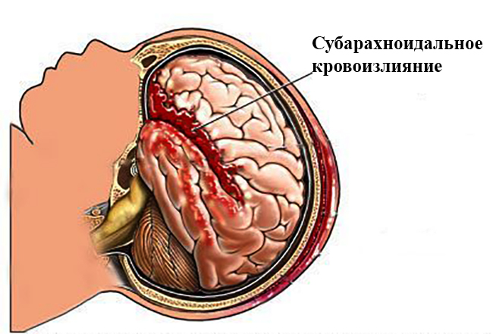
Субарахноидальное кровоизлияние
Общее: менингиальные симптомы.
Отличие: гипертоническая болезнь в анамнезе, головная боль «удар в голову», отсутствие интоксикации и лихорадки, развивается на фоне физической нагрузки.

Slide 31
Субарахноидальное кровоизлияние
Диагностируется субарахноидальное кровоизлияние с помощью люмбальной пункции,
при которой выявляется кровянистая (ее цвет от розово-красного до клюквенного морса)
цереброспинальная жидкость, вытекающая под повышенным давлением.
Спустя 6 ч и более с момента кровоизлияния ликвор приобретает ксантохромный оттенок из-за гемолиза эритроцитов.
Наличие крови в субарахноидальном пространстве можно определить и при КТ Головы
. Однако люмбальные пункции целесообразны не только с
диагностической, но и с лечебной целью
. Если не развивается повторное субарахноидальное кровоизлияние, тоцереброспинальная жидкость постепенно очищается и ее состав нормализуется примерно к 3-й неделе.

Slide 32
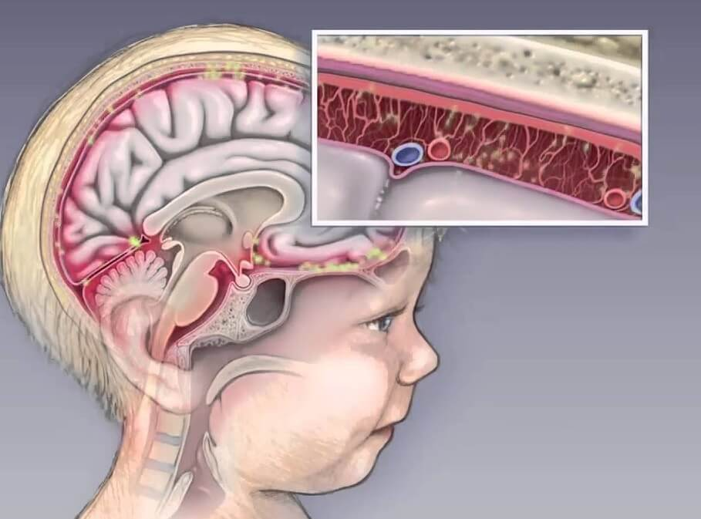
Серозный вирусный менингит
Общее: менингиальные симптомы.
Отличие: менее тяжелое течение, не высокий уровень интоксикации, менингиальные симптомы проявляются на 2-7 сутки, предшествует вирусная инфекция.

Slide 33
Сепсис
Общее: явления интоксикации, высокая температура.
Отличие: сыпь появляется на фоне первичных септических очагов инфекции, озноб сменяется проливными потами, анемия, желтуха.

Slide 34
Токсическая форма гриппа
Общее: явления интоксикации, экзантема.
Отличие: сыпь появляется в местах трения одежды, во время кашля на лбу, висках, шее.

Slide 35
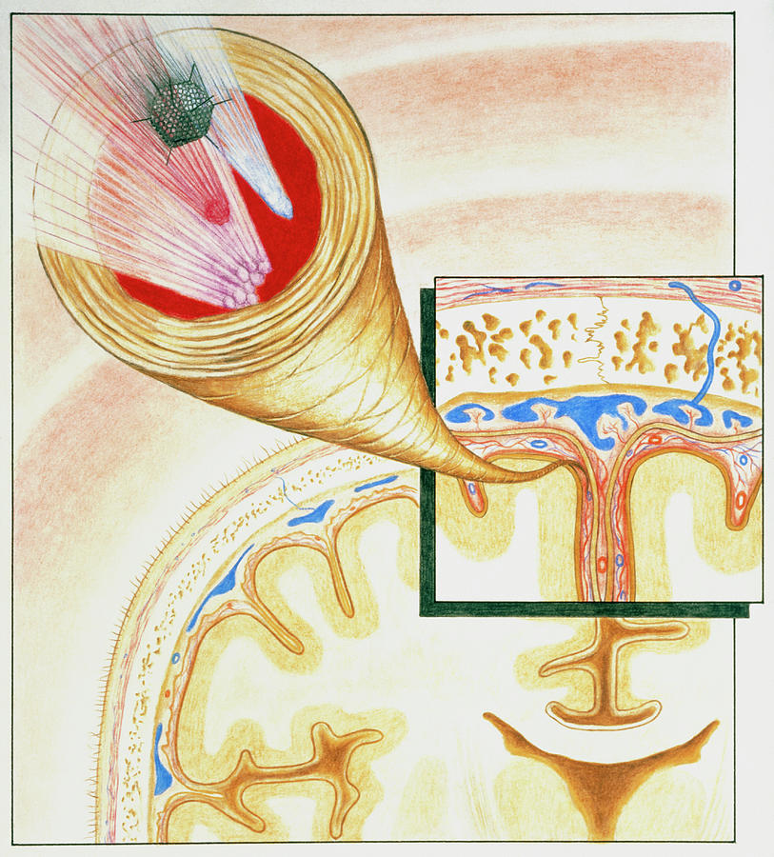
Туберкулезный менингит
Общее: менингиальные симптомы.
Отличие: постепенное начало, на коже появляются красные пятна (Труссо), резкая головная боль, усиливающаяся при изменении положения больного, контакт с туберкулезным больным в анамнезе.

Slide 36
Медикаментозный дерматит
Общее: экзантема.
Отличие: употребление лекарственных средств в анамнезе, отсутствие интоксикации и лихорадки, пятнистая или пятнисто-папулезная сыпь в области суставов, ягодиц, живота, стоматит, отек век.
Геморрагический васкулит
Общее: геморрагическая сыпь.
Отличие: сыпь располагается симметрично на стопах, голенях, ягодицах, в области суставов, угасая оставляет пигментацию. Суставной синдром – симметричное поражение суставов. Боль в животе, рвота при пальпации разлитая болезненность живота, нефрит.

Slide 37
Тромбоцитопеническая пурпура
Общее: экзантема.
Отличие: на коже появляются «синяки», кровотечения из слизистых оболочек, температура субфебрильная, артралгии.

Slide 38
Список использованной литературы
1. Дифференциальная диагностика нейроинфекций у детей : метод.
указ. для студентов V–VI курсов, врачей-интернов / О.Н. Ольховская,
С.В. Кузнецов, Т.С. Копейченко и др. – Харьков : ХНМУ, 2014 – 36 с.
2. Казанцев А.П. и др. Дифференциальная диагностика инфекционных болезней. —М.: ООО «Медицинское информационное агентство», 1999 — 482 с : ил.

Slide 39
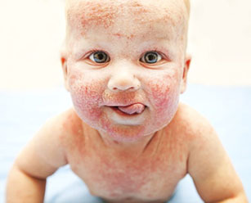
Благодарю за внимание!

